Slide 1



어디보잡
구인구직 채용 플랫폼
TEAM 잡없는 녀석들
오우람
팀장
박찬정, 전유빈, 주찬미, 최유혁, 정현식
팀원

Slide 2


Section. 1
프로젝트 개요
Section. 2
팀 구성 및 역할
Section. 3
프로젝트 일정
목차
Section. 4
프로젝트 결과
Section. 5
프로젝트 시연
Section. 6
자체평가 및 소감
Section. 7
Q&A

Slide 3



01
프로젝트 개요
문제점 분석
구인공고 대비 구직자 수
1:2
구인자
구직자
구직자
- 구직자 수가 많다.
2025년 4월 기준 실업자 85만명-통계청
공고
필요한 정보를 간편하게 접하기
어렵다
- 이력서를 다 보기 어렵다.
모 회사 HR 담당자. 이력서 볼 때 무엇이 제일 힘드냐는 질문에 답.
- '묻지마' 지원을 하는 경우가 많다.
- 사이트 구조가 복잡하다.
* 구직자 대 공고비율
출처 : 고용노동부 (Work-Net: 고용안정정보망, EIS: 고용정보통합분석시스템) 2024년도 채용정보

Slide 4
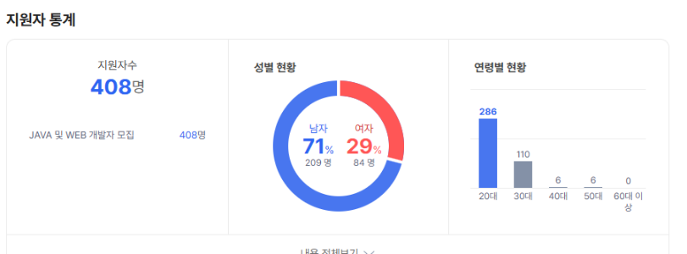
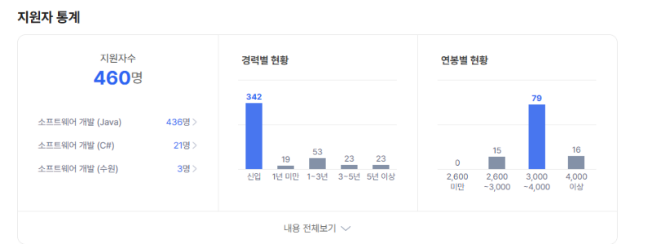
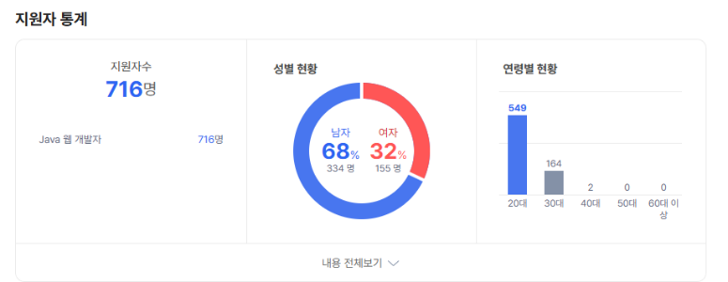

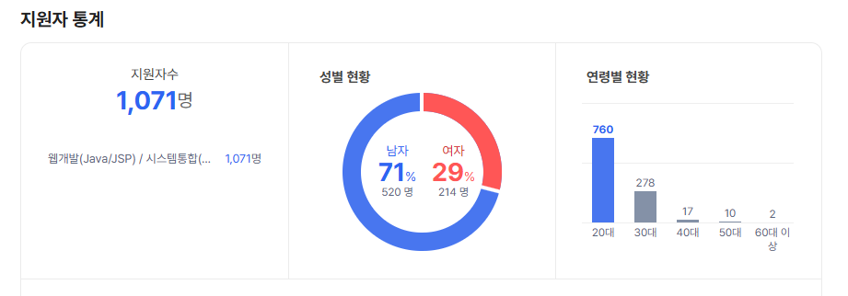
01
프로젝트 개요
기획 의도
문제 의식
구직자가 많다.
⇒ 한 공고 당 대량 지원
⇒ 다수의 이력서를 확인할 필요 발생
결과, 이력서 확인으로 시간 소모 크게 발생
참고자료: 사람인 공고 별 지원자

Slide 5
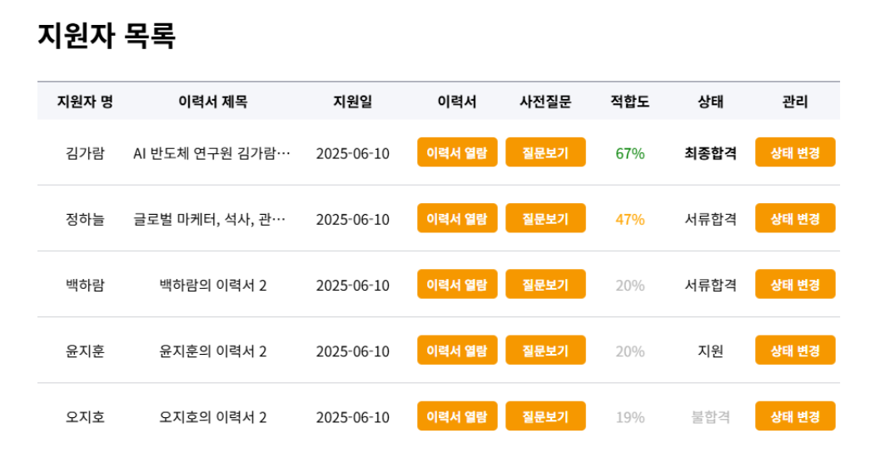

01
프로젝트 개요
기획 의도
해결 아이디어
이력서와 공고의 적합도를 계산해 표시함으로써
기업이 이력서 열람 전 확인할 기준의 하나로 삼는다.

Slide 6




01
프로젝트 개요
벤치마킹
사람인
잡코리아
잡플래닛
인크루트

Slide 7
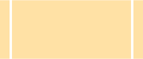
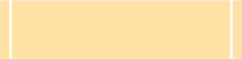














01
프로젝트 개요
개발 환경
언어
FrontEnd
WAS
BackEnd 프레임워크
Persistence
DB
MyBatis
11g
3.4.4

Slide 8
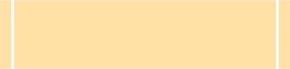
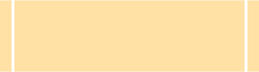







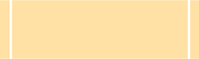



01
프로젝트 개요
사용 툴 / 라이브러리 및 API
IDE
프로젝트 관리
디자인 기획
Spring Tool Suite 4
(Eclipse 기반)
Github
Sourcetree
Sql developer
Figma
Open API
JS 라이브러리
초중등 / 대학교 정보
Daum 우편 번호
JavaMail
SweetAlert2
Toast Editor
Bootstrap 5
Flatpickr
jQuery 3.7
Chart.js

Slide 9


01
프로젝트 개요
사이트 명 ‘어디보잡’의 의미
어디보자 + JOB(직업)의 합성어. 구직자들이 (무슨)직업이 있는지 알아본다는 의미 함축.

Slide 10



02
팀 구성 및 역할
오우람(팀장)
박찬정(서기)
전유빈(팀원)
공통 - 메인 페이지
개인
회원 - 회원 가입, 로그인, 탈퇴 기능
마이페이지 - 개인정보 관리
기업
회원 - 회원 가입, 로그인, 탈퇴 등
관리자
회원 - 개인회원 관리
메인 – 대시보드 통계
기획 - 기획서 작성(공동작업)
관리자
관리- 전반적 UI, 공고 및 기업 회원 관리 페이지
채팅
회원
이력서 - 지원, 작성, 수정 등 Back 로직
마이페이지- 북마크(공동 작업)
Ppt 제작
개인
커뮤니티 - 게시판, 공지
관리자
커뮤니티 - 게시판, 공지, 댓글 관리
공고
북마크 (공동 작업)

Slide 11



02
팀 구성 및 역할
정현식(Git 관리)
주찬미(DBA)
최유혁(팀원)
관리 - 프로젝트 초기 환경 설정, 깃 버전 관리
기업
공고 - 작성, 수정, 필터링 기능
공고 지원자 관리
개인
공고 - 지원 기능
DB - 데이터베이스 관리
공통 - 검색 기능
개인
이력서 - 적합도 기능
관리자
메인 – 대시보드 통계
개인
이력서 - 미리보기, 이력서 FrontEnd

Slide 12






03
프로젝트 일정
2025년 04월 25일 ~ 2025년 06월 16일
4 / 25
4 / 29
5 / 2
5 / 7
5 / 10
➤
기획
셋팅 및 기능 정리
DB 제작
UI 디자인
➤
코드 작성
기능 테스트
6 / 10
6 / 14

Slide 13
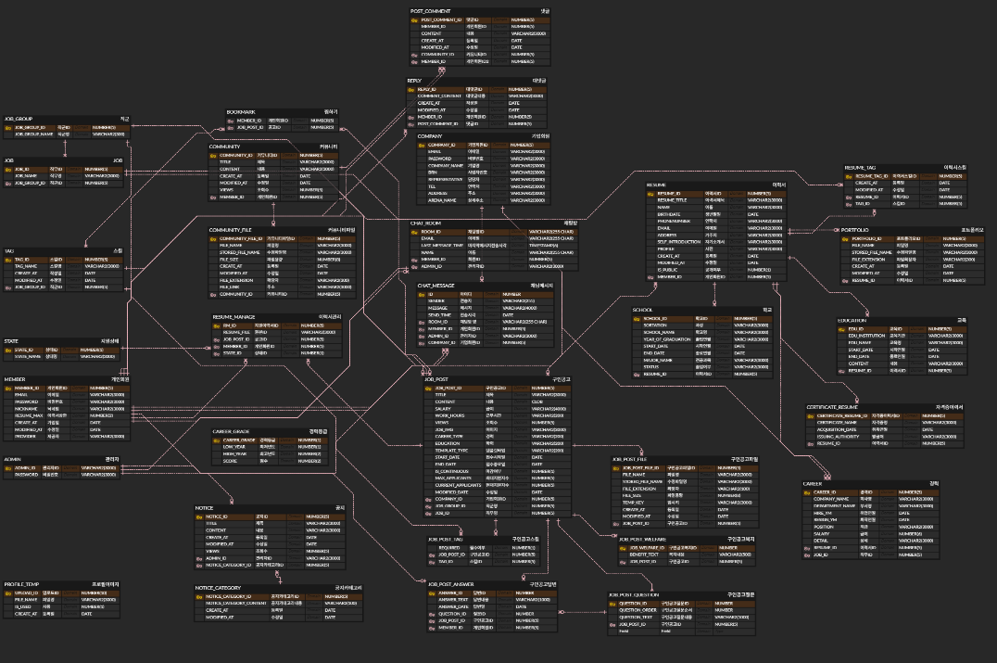
04
프로젝트 결과
ERD 전체 규모
총 32 테이블
/ 258 컬럼

Slide 14
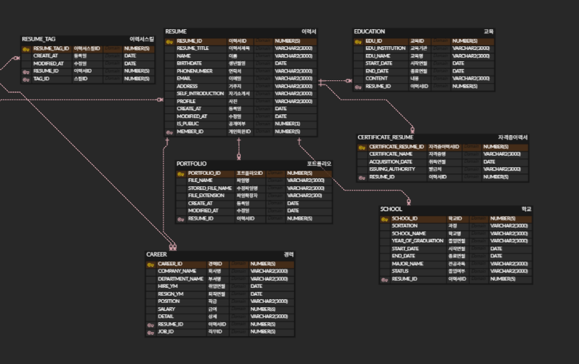
04
프로젝트 결과
주요 ERD - 이력서 기능
이력서 테이블
이력서
자격증
포트폴리오
경력
스킬
학력
교육

Slide 15
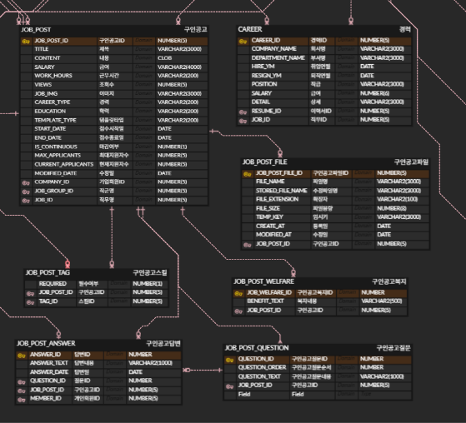
04
프로젝트 결과
주요 ERD - 구인 공고 기능
구인공고 테이블
구인공고
유관 태그(기술)
사내 복지
사전 질문
질문 답안
첨부 파일

Slide 16
04
프로젝트 결과
이력서 적합도 구상도
이력서 적합도 평가 (총점: 100)
경력 (최대 30)
학력 (최대 30)
스킬 (최대 40)
채용공고 경력 등급: 1~4
(careerGrade)
채용공고 학력 등급: 1~5
(schoolGrade)
채용공고 태그: [A, B, C, ...]
((jobPostTags)
이력서 경력 등급: 1~4
(resumeCareerGrade)
이력서 학력 등급: 1~5
(resumeSchoolGrade)
이력서 태그: [A, D, E, ...]
(resumeTags)
등급 차이: (이력서 등급) – (채용공고 등급)
(gradeDiff)
등급 차이: (이력서 등급) – (채용공고 등급)
(gradeDiff)
일치 개수(cnt): 이력서 태그와 채용공고 태그의 교집합 개수
경력 점수 산정
학력 점수 산정
점수 산정:
(40 / 채용공고 태그 수) * 일치 개수
gradeDiff < 0: 0
gradeDiff = 0: 30
gradeDiff > 0: 30 * (1 - (등급 차이 * 0.1))
gradeDiff < 0: 0
gradeDiff = 0: 30
gradeDiff > 0: 30 * (1 - (등급 차이 * 0.1))
경력 가중치 계산
관련 직군 경력: 연차 * 2점
비관련 직군 경력: 연차 * 0.5점
평균 근속 1년 미만: 산출 점수의 85%만 인정

Slide 17
04
프로젝트 결과
이력서 적합도 구상 및 예시 – 경력
등급 | 연차
1 | 신입
2 | 1~3
3 | 3~5
4 | 5년 이상
채용공고 |  | 이력서
경력 | 등급 | (퇴사년월 - 입사년월) / 12 | 등급 | 이력서 등급 - 채용공고 등급 | 점수
신입 | 1 | 0 | 1 | 0 | 30
 |  | 1 | 2 | 1 | 27
 |  | 2 | 2 | 1 | 27
 |  | 3 | 3 | 2 | 24
 |  | 4 | 3 | 2 | 24
 |  | 5 | 4 | 3 | 21
 |  | 6 | 4 | 3 | 21

Slide 18
04
프로젝트 결과
이력서 적합도 구상 및 예시 – 경력
등급 | 연차
1 | 신입
2 | 1~3
3 | 3~5
4 | 5년 이상
채용공고 |  | 이력서
경력 | 등급 | (퇴사년월 - 입사년월) / 12 | 등급 | 이력서 등급 - 채용공고 등급 | 점수
1~3 | 2 | 0 | 1 | -1 | 0
 |  | 1 | 2 | 0 | 30
 |  | 2 | 2 | 0 | 30
 |  | 3 | 3 | 1 | 27
 |  | 4 | 3 | 1 | 27
 |  | 5 | 4 | 2 | 24
 |  | 6 | 4 | 2 | 24

Slide 19
04
프로젝트 결과
이력서 적합도 구상 및 예시 – 경력
등급 | 연차
1 | 신입
2 | 1~3
3 | 3~5
4 | 5년 이상
채용공고 |  | 이력서
경력 | 등급 | (퇴사년월 - 입사년월) / 12 | 등급 | 이력서 등급 - 채용공고 등급 | 점수
3~5 | 3 | 0 | 1 | -2 | 0
 |  | 1 | 2 | -1 | 0
 |  | 2 | 2 | -1 | 0
 |  | 3 | 3 | 0 | 30
 |  | 4 | 3 | 0 | 30
 |  | 5 | 4 | 1 | 27
 |  | 6 | 4 | 1 | 27

Slide 20
04
프로젝트 결과
이력서 적합도 구상 및 예시 – 경력
추가 점수
관련 직군 경력 (퇴사년월 - 입사년월) / 12 | 점수 관련 직군 경력 * 2 | 관련 없는 경력 퇴사년월 - 입사년월) / 12 | 점수 관련 직군 경력 * 0.5
0 | 0 | 0 | 0
1 | 2 | 1 | 0.5
2 | 4 | 2 | 1
3 | 6 | 3 | 1.5
4 | 8 | 4 | 2
5 | 10 | 5 | 2.5
6 | 12 | 6 | 3
등급 | 연차
1 | 신입
2 | 1~3
3 | 3~5
4 | 5년 이상

Slide 21
04
프로젝트 결과
이력서 적합도 구상 및 예시 – 학력
등급 | 연차
1 | 고등학교 졸업
2 | 대학교 졸업 (2, 3년제)
3 | 대학교 졸업 (4년제)
4 | 대학원 석사과정
5 | 대학원 박사과정
채용공고 |  | 이력서
학력 | 등급 | 학력 | 등급 | 이력서 등급 - 채용공고 등급 | 점수
고등학교 졸업 | 1 | 고등학교 졸업 | 1 | 0 | 30
 |  | 대학교 졸업 (2, 3년제) | 2 | 1 | 27
 |  | 대학교 졸업 (4년제) | 3 | 2 | 24
 |  | 대학원 석사과정 | 4 | 3 | 21
 |  | 대학원 박사과정 | 5 | 4 | 18

Slide 22
04
프로젝트 결과
이력서 적합도 구상 및 예시 – 학력
등급 | 연차
1 | 고등학교 졸업
2 | 대학교 졸업 (2, 3년제)
3 | 대학교 졸업 (4년제)
4 | 대학원 석사과정
5 | 대학원 박사과정
채용공고 |  | 이력서
학력 | 등급 | 학력 | 등급 | 이력서 등급 - 채용공고 등급 | 점수
대학교 졸업 (2, 3년제) | 2 | 고등학교 졸업 | 1 | -1 | 0
 |  | 대학교 졸업 (2, 3년제) | 2 | 0 | 30
 |  | 대학교 졸업 (4년제) | 3 | 1 | 27
 |  | 대학원 석사과정 | 4 | 2 | 24
 |  | 대학원 박사과정 | 5 | 3 | 21

Slide 23
04
프로젝트 결과
이력서 적합도 구상 및 예시 – 학력
등급 | 연차
1 | 고등학교 졸업
2 | 대학교 졸업 (2, 3년제)
3 | 대학교 졸업 (4년제)
4 | 대학원 석사과정
5 | 대학원 박사과정
채용공고 |  | 이력서
학력 | 등급 | 학력 | 등급 | 이력서 등급 - 채용공고 등급 | 점수
대학교 졸업 (4년제) | 3 | 고등학교 졸업 | 1 | -2 | 0
 |  | 대학교 졸업 (2, 3년제) | 2 | -1 | 0
 |  | 대학교 졸업 (4년제) | 3 | 0 | 30
 |  | 대학원 석사과정 | 4 | 1 | 27
 |  | 대학원 박사과정 | 5 | 2 | 24

Slide 24
04
프로젝트 결과
이력서 적합도 구상 및 예시 – 스킬
공식: [ 스킬 총점 / 채용공고 스킬 갯수 * (채용공고 스킬∩이력서 스킬) = 점수 ]
채용공고 스킬: { A, B, C, D, E }
이력서 스킬: { A, B, E, .… G }
( 채용공고 스킬∩이력서 스킬 )
={ A, B, E } (총 3개)
스킬 총점(최대점수): 40
채용공고 스킬 개수: 5
40 / 5 * 3 = 총 24점

Slide 25
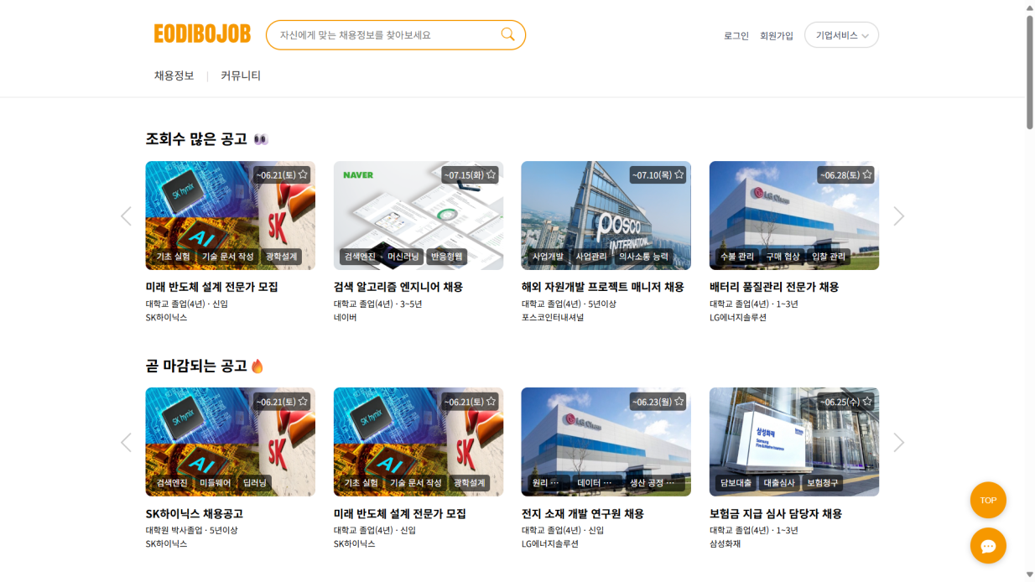





04
프로젝트 결과
메인 페이지
①
②
③
① 메인로고 & 검색창
② 로그인&회원가입&서비스
③ 카테고리(채용/커뮤니티)
④ 메인 표시 공고 목록
⑤ TOP& 채팅 버튼
④
⑤

Slide 26
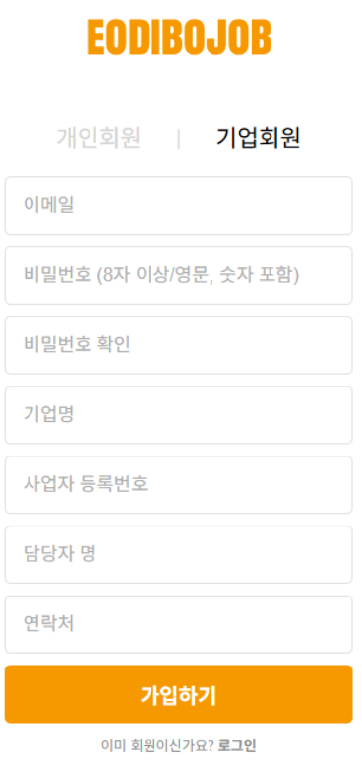
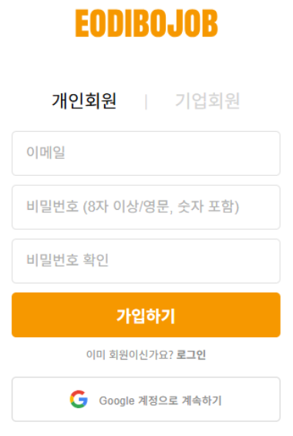



04
프로젝트 결과
회원 가입
①
①
① 회원 종류 선택
② 가입하기 완료 버튼
③ 로그인 화면 이동
④ 소셜 계정 로그인 - 구글
⑤ 입력란 공백 검사
②
③
④
②

Slide 27

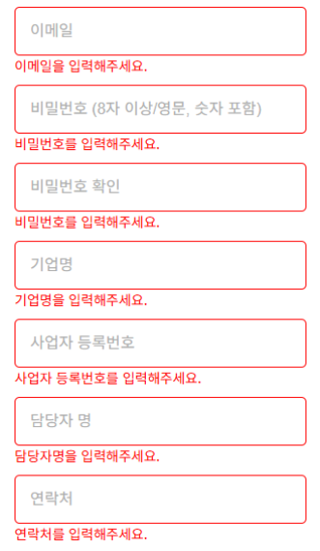
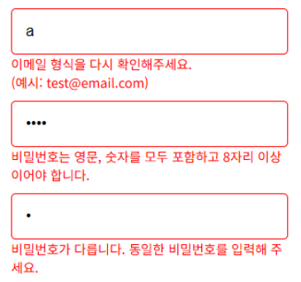
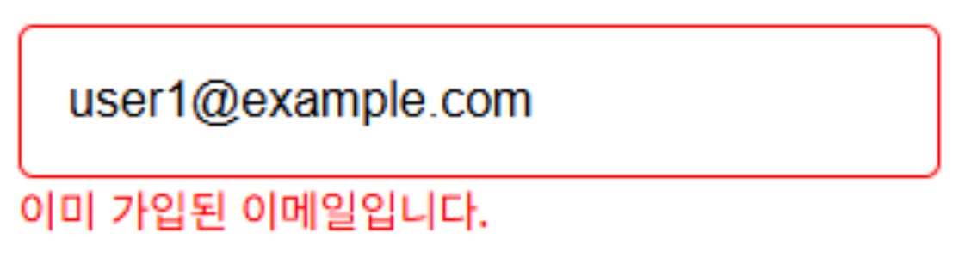


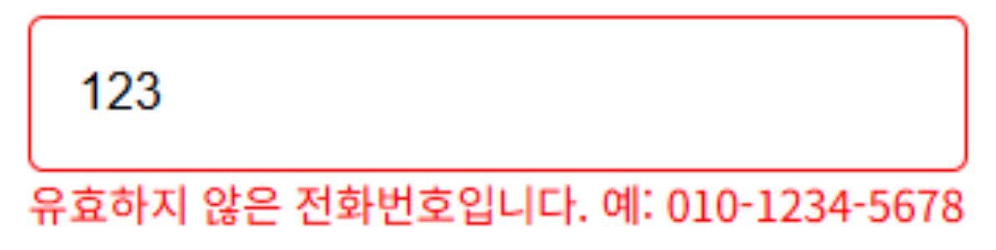
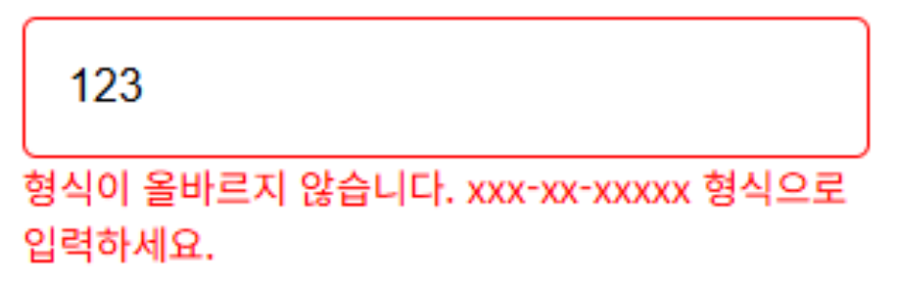
04
프로젝트 결과
회원 가입
①
②
③
① 입력란 공백 검사
② 유효성 검사
③ ajax를 사용한 이메일
중복확인

Slide 28
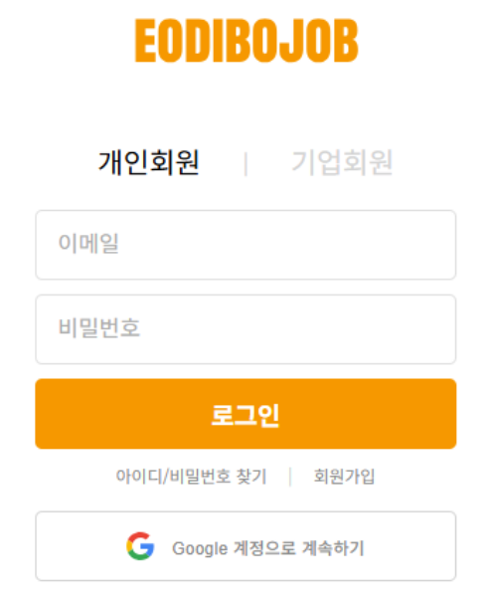


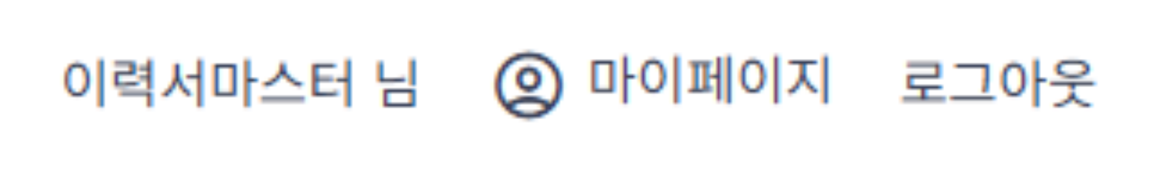



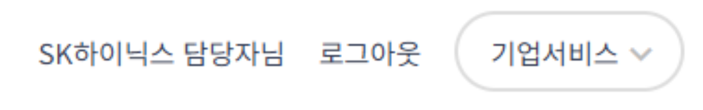
04
프로젝트 결과
로그인
①
① 회원 종류 선택
② 로그인 완료
③ 아이디/비밀번호 찾기 및
회원 가입 페이지 이동
④ 소셜 계정 로그인 - 구글
⑤ 로그인 성공 시 회원
정보 헤더 상태
⑥ 로그아웃
⑤
개인 회원의 경우
⑥
②
기업 회원의 경우
③
⑥
④

Slide 29
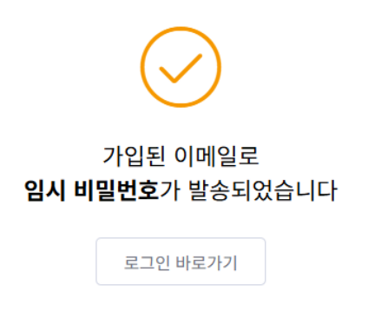
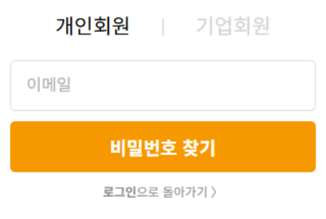


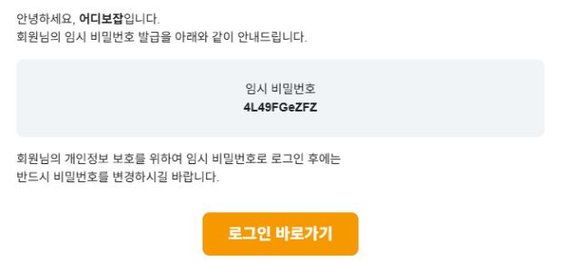

04
프로젝트 결과
아이디/비밀번호 찾기: 비밀번호 찾기
③
비밀번호 찾기
성공일 경우
① 계정을 통한 비밀번호 찾기
② 가입 된 계정인지 검사
③ 임시 비밀번호 발급 메일
발송 안내 페이지
④ 발송 된 메일 내용
①
미가입 계정의
경우
④
②

Slide 30
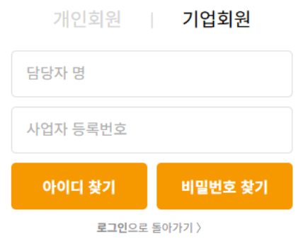





04
프로젝트 결과
아이디/비밀번호 찾기: 아이디 찾기-기업
① 아이디, 비밀번호 찾기
② 아이디 찾기 성공 시 팝업창
③ 이메일 복사
④ 복사 버튼 클릭 후 팝업창
②
③
①
④

Slide 31
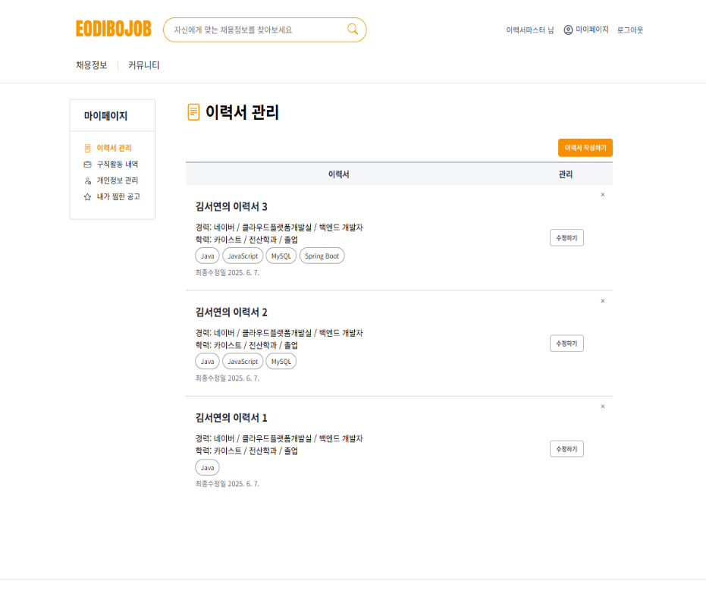

04
프로젝트 결과
마이페이지-이력서 관리
① 이력서 관리 페이지 이동
② 이력서 작성하기
③ 이력서 표시 및 미리보기
④ 이력서 수정하기
⑤ 이력서 삭제
①
②
③
④
⑤

Slide 32
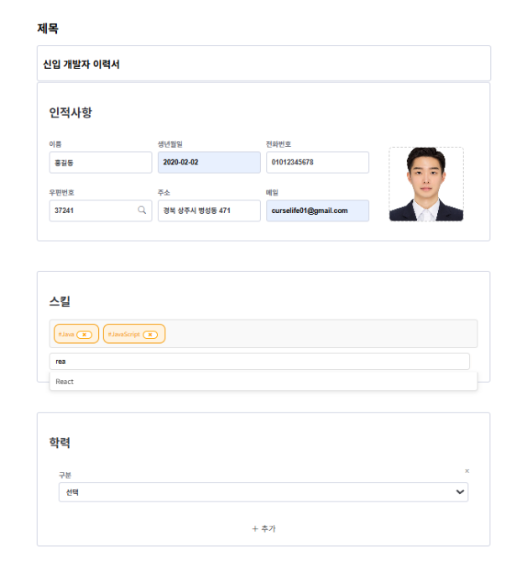
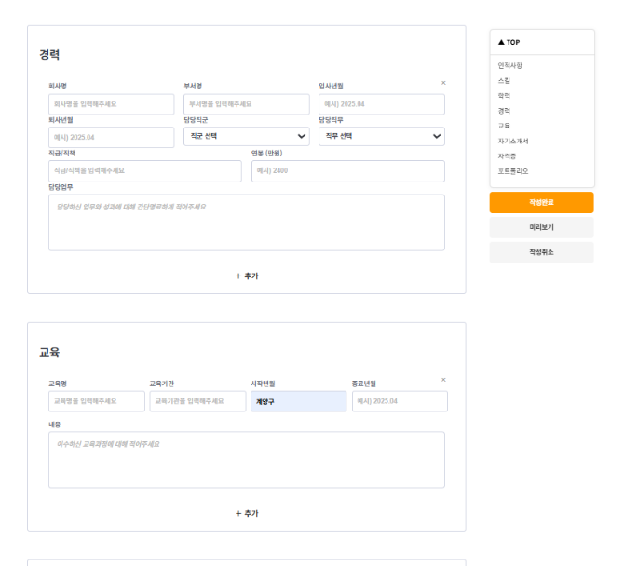






04
프로젝트 결과
마이페이지-이력서 저장
①
⑦
②
⑤
① 제목 작성
② 인적사항(이름, 사진 외) 작성
③ 스킬 작성
④ 학력 작성
⑤ 경력 작성
⑥ 교육 작성
⑦ 바로 가기 사이드 바
③
⑥
④

Slide 33
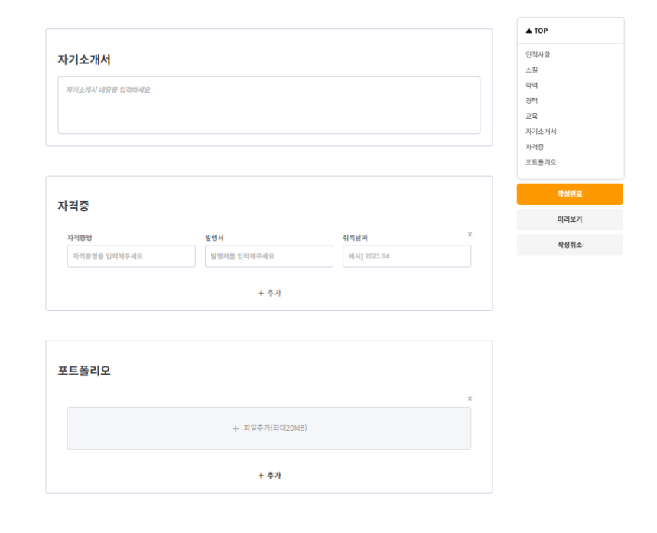




04
프로젝트 결과
마이페이지-이력서 저장
④
①
① 자기소개서 작성
② 자격증 작성
③ 포트폴리오 업로드
④ 바로 가기 사이드 바
②
③

Slide 34

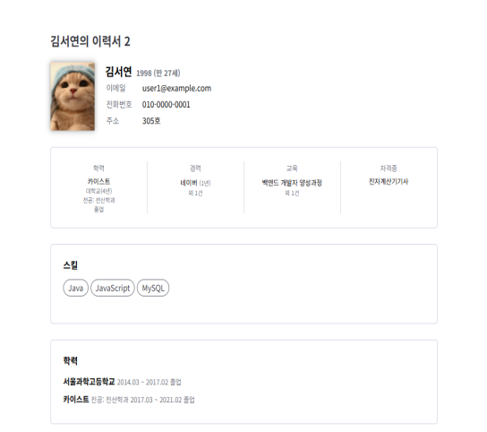
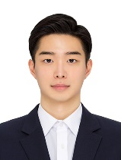


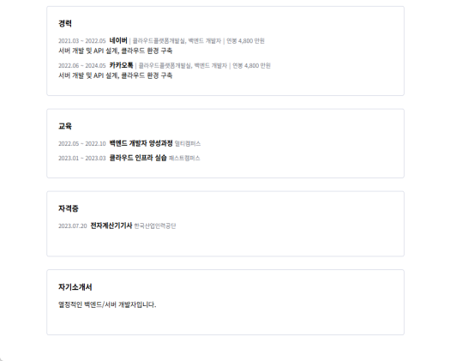
04
프로젝트 결과
마이페이지-이력서 미리보기
①
① 팝업창 미리보기 페이지
② 이력서 요약 정보
③ 이력서 상세 정보
②
③

Slide 35
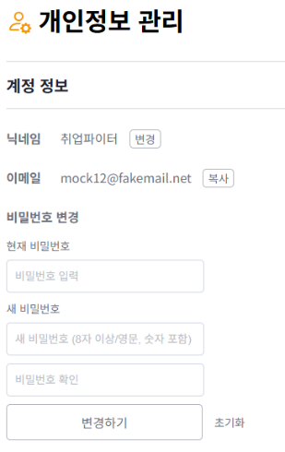
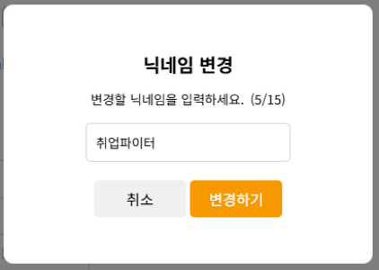

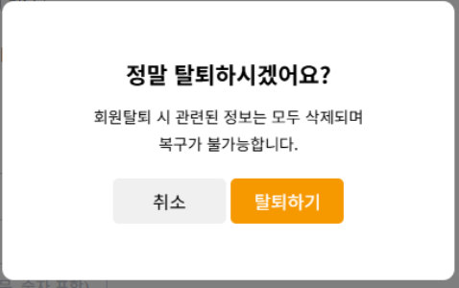
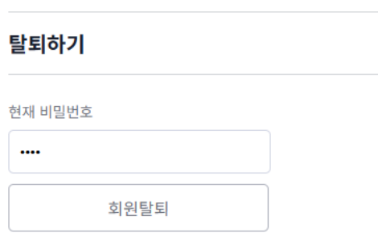

04
프로젝트 결과
마이페이지-개인 정보 관리
②
①
① 닉네임 변경
② 닉네임 변경 팝업창
③ 비밀번호 변경 폼
④ 탈퇴 진행 버튼
⑤ 탈퇴 확인 팝업창
③
⑤
④

Slide 36
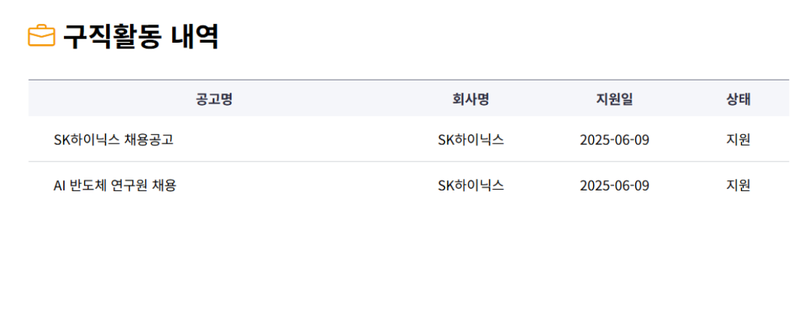

04
프로젝트 결과
마이페이지-구직활동 내역
①
① 표 제목
② 지원 정보
③ 지원 상태
②
③
③

Slide 37
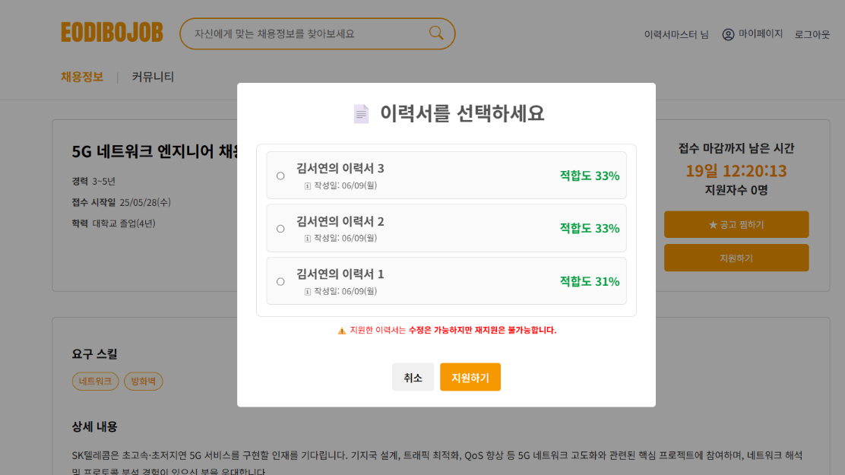


04
프로젝트 결과
채용 정보-공고 지원
① 지원시 이력서 선택화면
② 보유 이력서 목록
③ 이력서 적합도
①
②
③

Slide 38
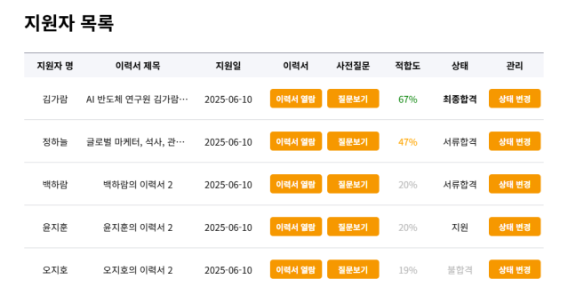

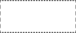
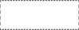
04
프로젝트 결과
기업 서비스-지원자 목록
① 이력서 열람
② 채용공고 사전질문
③ 지원상태
③ 지원상태 변경
③
④
①
②

Slide 39
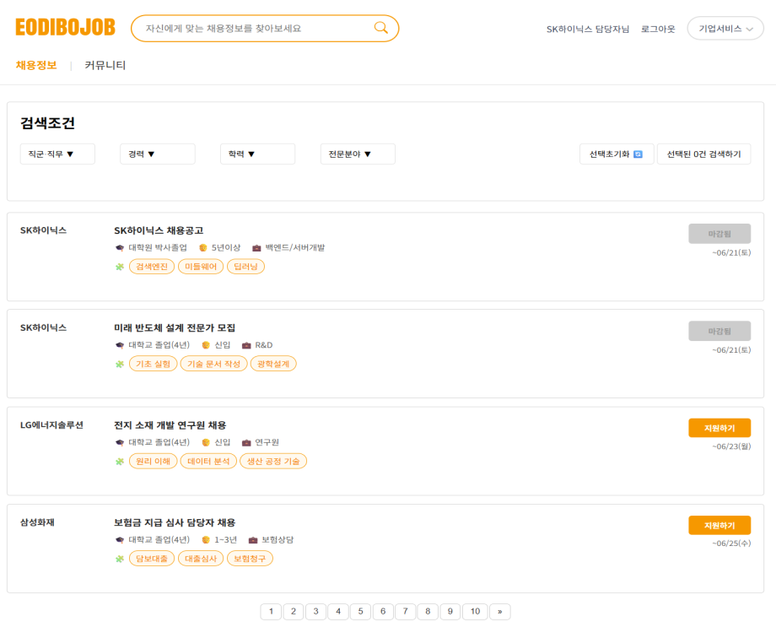





04
프로젝트 결과
채용 정보 - 공고 메인
③
① 채용 공고 목록
② 지원 기능 및 공고 마감 표시
③ 공고 검색 필터
④ 선택 필터 초기화 및 검색
⑤ 페이지네이션
④
①
②
②
⑤

Slide 40

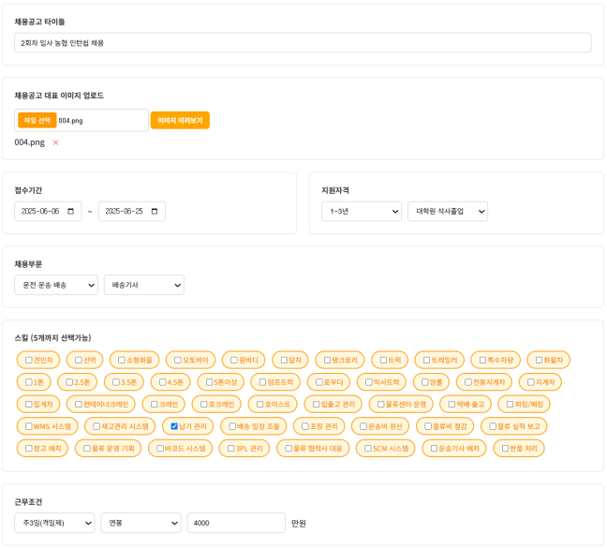




04
04
프로젝트 결과
프로젝트 결과
채용 정보 - 공고 등록 및 업데이트
①
① 공고 기본 내용 입력
② 채용 부문 선택
③ 직군 스킬 태그 선택
④ 근무 조건 설정
②
③
④

Slide 41
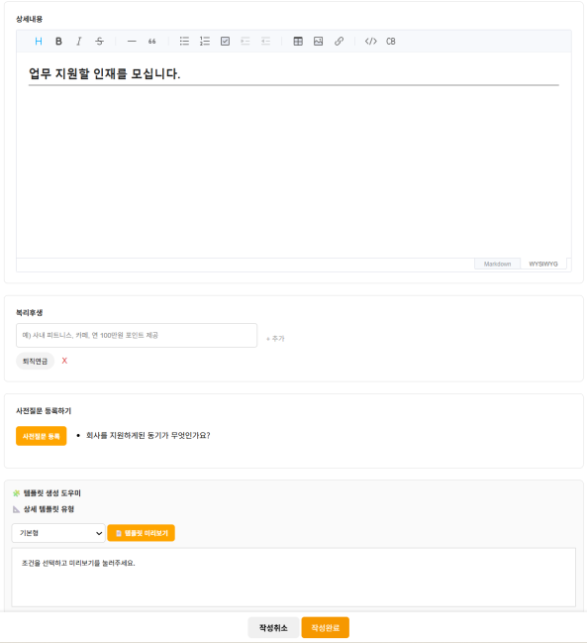

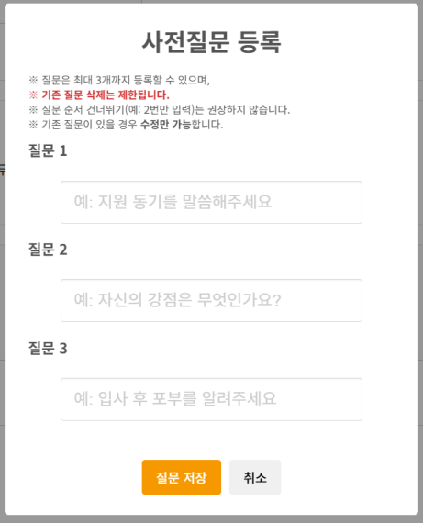



04
04
프로젝트 결과
프로젝트 결과
채용 정보 - 공고 등록 및 업데이트
①
④
① 상세 내용 작성
② 복리 후생 항목
③ 사전 질문 등록
④ SweetAlert2 모달
⑤ 미리보기 및 템플릿설정
②
③
⑤

Slide 42


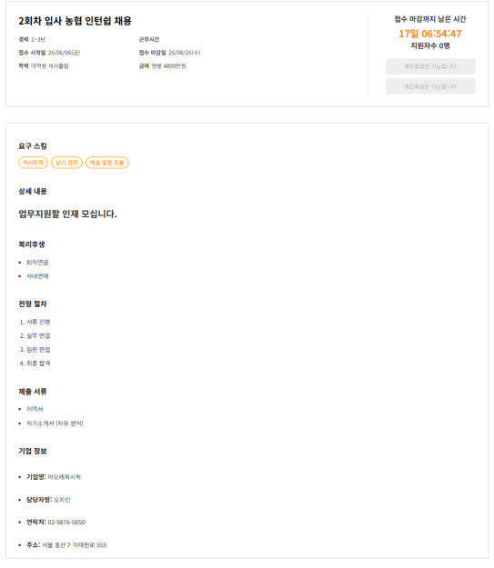




04
프로젝트 결과
채용 정보 - 공고 상세
①
①
④
④
① 공고 기본 내용
② 기본 템플릿
③ 직접 작성시 템플릿
④ 지원 및 찜하기
②
③

Slide 43
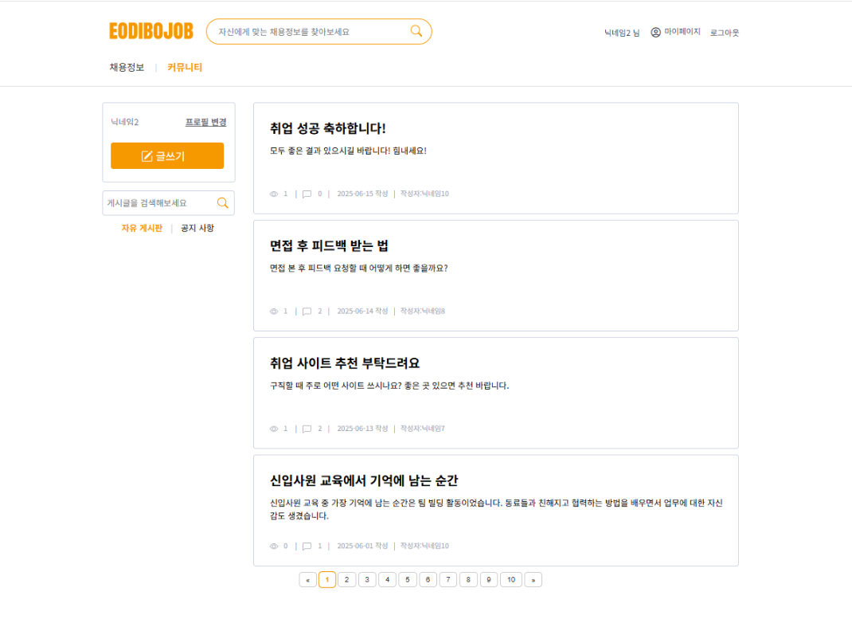




04
프로젝트 결과
커뮤니티 - 자유 게시판 및 공지 사항
④
① 자유 게시판 및 공지 사항
페이지 전환
② 게시글 작성
③ 게시글 / 공지 검색
④ 게시글 / 공지 상세 페이지
이동
⑤ 페이지네이션
②
③
비로그인 경우
①
⑤

Slide 44





04
프로젝트 결과
커뮤니티 - 게시글 작성 및 업데이트
① 게시글 제목 입력
② 게시글 내용 입력
③ 이미지 업로드
④ 이미지 확인 및 삭제
⑤ 게시글 등록 및 목록 이동
①
②
③
④
⑤

Slide 45




04
프로젝트 결과
커뮤니티 - 게시글 및 공지 사항 상세
②
① 게시글 수정 및 삭제
② 댓글 작성 영역
③ 대댓글 목록 여는 버튼
④ 대댓글 작성란
③
④
①

Slide 46







04
프로젝트 결과
관리자- 대시 보드(메인)
①
②
① 사이드 바
② 사이트 이용 현황 통계

Slide 47





04
프로젝트 결과
관리자-개인회원 관리
①
① 테이블 머리&삭제버튼
② 개인회원 관리 목록
③페이지네이션
④검색(이메일or닉네임)
②
③
④

Slide 48




04
프로젝트 결과
개인회원 상세정보
①
① 항목명
② 입력창
③기능버튼
(수정/초기화/탈퇴/목록보기)
②
③

Slide 49





04
프로젝트 결과
관리자-기업회원 관리
①
① 테이블 머리&삭제버튼
② 기업 관리 목록
③페이지네이션
④검색(기업명)
②
③
④

Slide 50





04
프로젝트 결과
관리자-기업회원 상세 정보
②
① 항목명
② 입력창
③기능버튼
(수정/초기화/탈퇴/목록보기)
①
③

Slide 51




04
프로젝트 결과
관리자-공고 관리
①
① 테이블 머리&삭제버튼
② 공고 관리 목록
③페이지네이션
④검색(공고제목)
②
③
④

Slide 52




04
프로젝트 결과
관리자-게시판 관리
①
① 테이블 머리&삭제버튼
② 게시글 관리 목록
③페이지네이션
④검색(제목&내용)
②
③
④

Slide 53




04
프로젝트 결과
관리자-댓글 관리
①
① 테이블 머리&삭제버튼
② 댓글 관리 목록
③페이지네이션
④검색(댓글 내용&작성자)
②
③
④

Slide 54




04
프로젝트 결과
관리자-공지 관리
①
① 테이블 머리&삭제버튼
② 공지 관리 목록
③페이지네이션
④검색(제목&카테고리)
②
③
④

Slide 55




04
프로젝트 결과
관리자-직군 관리
①
②
① 테이블 머리&삭제버튼
② 직군 추가 기능
③ 직군 관리 목록
④페이지네이션
⑤검색(직군명)
③
③
④
⑤

Slide 56





04
프로젝트 결과
관리자-직무 관리
①
②
① 테이블 머리&삭제버튼
② 직무 추가 기능(셀렉트박스)
③ 직무 관리 목록
④페이지네이션
⑤검색(직무명)
③
④
⑤

Slide 57




04
프로젝트 결과
관리자-스킬 관리
①
②
① 테이블 머리&삭제버튼
② 스킬 추가 기능(셀렉트박스)
③ 스킬 관리 목록
④페이지네이션
⑤검색(스킬명)
③
④
⑤

Slide 58





04
프로젝트 결과
관리자-채팅
①
③
②
④
① 채팅방 목록
② 채팅방(선택가능)
③채팅방 이름
④채팅 내역
⑤채팅 입력&전송 버튼
⑤

Slide 59
05
프로젝트 시연
Notes:
가입
이력서 작성
공고 지원
공고 작성
게시글 작성
관리자 기능

Slide 60
06
자체 평가 및 소감

Slide 61

06
자체 평가
향후 발전 방향성
인재 검색 시스템 (공고에 맞는 인재를 자동적으로 검색)
위치 정보 기반 기업 추천 시스템
지원자가 적은 공고에 대한 시스템
구직자 맞춤 추천공고 표시 시스템

Slide 62
06
자체 평가
오우람
프로그래밍 외적으로는 파이널에서 프로젝트를 관리하는 경험을 쌓은 것이 최고의 수확이라고 느낀다. 프로젝트 관리와 기획의 중요성을 다시 깨닫는 계기가 되었다.
개발에 있어서는 수업시간에 배운 기능을 많이 활용하여 좋았다. 다만 컨트롤러에 너무 많은 서비스 로직이 있어 이를 분할하는 과정에 일부 기능만 비즈니스 로직을 서비스 파일로 분리했던 점이 아쉽고, 다음 개발 때는 이 점을 명심해야 겠다.
박찬정
프로젝트를 진행하면서 배웠던 내용을 복습하여 스프링부트의 실행 구조나 흐름을 전보다 잘 이해하게 되었고, 비동기 방식을 사용하면서 처리순서 문제로 어려움을 겪었으나 이를 해결하기 위해 async&await을 사용하는법을 익히는 등 많은 걸 배울 수 있어서 좋았다. 다만 로그인과 회원가입은 세미프로젝트에서 이미 경험해보았기 때문에 새로운 기능구현을 시도해보지 못한 점이 아쉬웠다.

Slide 63
06
자체 평가
전유빈
초반에 이클립스 서블릿 구조로 구축한 CRUD 기능을 Spring boot로 새로 구축함으로서 spring boot 특성을 좀더 세부적으로 이해할 수 있었다. 물론 그 과정에서 새로운 API 사용과 맵핑 문제 등으로 실행 문제가 있었으나 끝내 알 수 없던 부분을 팀원들의 조언으로 프론트 기재 문제점을 눈치채고 앞으로의 실수에도 금방 대처 가능하게 되어 팀 프로젝트의 이점을 익힐 수 있었다. 개인적인 발전 과제로 조회수를 통한 인기글, 혹은 해시태그로 카테고리화 하는 기능을 구상 중이다.
정현식
세미 프로젝트 경험을 바탕으로 파이널 프로젝트는 보다 자신감을 갖고 시작할 수 있었습니다. 하지만 실제로는 MVC 패턴에 대한 이해가 부족해 여러 시행착오를 겪었고, 그 과정을 통해 데이터 흐름과 레이어 간 역할을 점점 명확하게 파악해 나갔습니다. 프로젝트는 MyBatis XML 방식으로 진행되었지만, 이를 계기로 JPA 기반의 프로젝트도 도전해보고 싶다는 생각이 들었습니다. 시간이 조금만 더 있었다면 자체 평가에서 정리한 개선 사항도 구현해볼 수 있었을 텐데, 그런 점에서 아쉬움이 남는 프로젝트였습니다.

Slide 64
06
자체 평가
주찬미
Spring 기반 웹 프로젝트에서 이력서 리스트 조회 서비스와 적합도 산출 서비스 간 순환 참조 문제가 발생하였습니다. 이를 팀원들과 협업해 구조를 개선하고 의존성을 분리하여 해결했습니다. 이 과정에서 서비스 설계와 모듈 간 책임 분담의 중요성을 체감했으며, 백엔드 아키텍처 설계에 대한 이해를 높일 수 있었습니다.
최유혁
세미 프로젝트를 수행하며 나름 할 수 있구나 라는 자신감이 많이 생겼었는데, 막상 파이널 프로젝트를 시작하면서 정말 많은 벽을 느끼면서 팀에게 오히려 짐이 됐다는 생각이 너무 많이 들었던 것 같습니다. 우리 팀원들에게 많이 미안하고 고맙다는 말을 꼭 하고 싶고, 이 경험을 통해 꼭 더 많이 성장하고 싶은 생각을 하게 되었고 우리 팀원에게 너무 수고했다는 말 전하고 싶습니다

Slide 65
07
Q&A

Slide 66
08
발표 후 피드백

Slide 67
08
발표 후 피드백
피드백 사항
자신이 작성한 이력서 내용 검색(인덱스 검색)
자기소개서 파일 업로드 기능
직무,직군 CSV 파일 일괄 업로드 기능
불합격-합격 통보 여부 고려

Slide 68
감사합니다
프로젝트 깃허브 주소: https://github.com/ogremage01/joblessFriends

